Slide 1
Notes:
headerjalaly@yahoo.com
09166014085

Slide 2
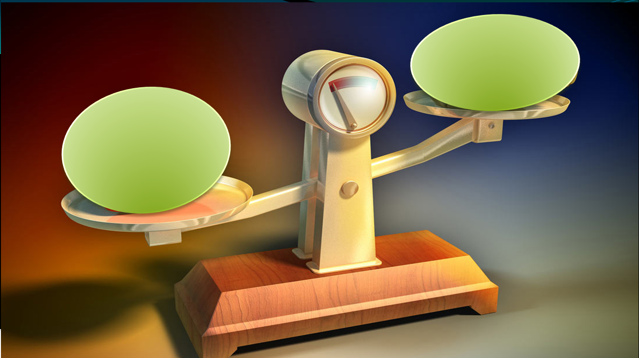
عنوان درس اول منطق ترازوی اندیشه
مغالطه
منطق
Notes:
headerjalaly@yahoo.com
09166014085

Slide 3
اهمیت و تعریف منطق
1
مباحث مهم
درس
منطق
ترازوی اندیشه
حیطه کاربرد منطق
2
دو بخش اصلی منطق
( تعریف و استدلال )
3
Notes:
headerjalaly@yahoo.com
09166014085

Slide 4
«تعریف منطق» :
علمی که درپی جلوگیری از خطای اندیشه است.
Notes:
headerjalaly@yahoo.com
09166014085

Slide 5
کوشش منطق دانان
با بررسی انواع خطاهای ذهن و دسته بندی آنها، راه های جلوگیری از آنها را نشان دهند.
قواعدی را که باید رعایت کنیم تا دچار خطای فکری یا اصطلاحاً مغالطه (سفسطه) نشویم، مشخص کرده اند.
Notes:
headerjalaly@yahoo.com
09166014085

Slide 6
حکایت :
در یونان باستان ، استادی که به شاگرد خود شیوه های موفقیت در
وکالت را آموزش می داد ، با او قرار گذاشت که حق الزحمۀ خود را
پس از پیروزی در اولین دادگاهی که شاگردش در آن شرکت خواهد
کرد، دریافت کند.
استاد پس از چند جلسه تدریس، شاگرد خود را به دادگاه برد و از
وی شکایت کرد که حق الزحمۀ وی را نمی دهد.
Notes:
headerjalaly@yahoo.com
09166014085

Slide 7
استاد مدعی بود که دادگاه یا حق را به جانب وی می دهد که در این صورت شاگرد موظف است حق الزحمۀ او را بپردازد، یا آنکه حق را به جانب شاگرد خواهد داد، که در این صورت بر اساس قراردادی که میان آنها وجود دارد، چون شاگرد در اولین دادگاهی که در آن شرکت کرده پیروز شده است، موظف است تا حق الزحمه او را بپردازد! بنابراین نتیجه دادگاه هرچه باشد، شاگرد باید حق الزحمه او را فوراً بپردازد.
این داستان نمونه ای از یک مغالطه است. به نظر شما استدلال
استاد چه اشکالی دارد؟
Notes:
headerjalaly@yahoo.com
09166014085

Slide 8
شاگرد گفت :
نتیجه دادگاه هرچه باشد،من نباید حق الزحمه استادم را پرداخت کنم؛
زیرا یا دادگاه مرا تبرئه و حکم می کند که نباید پولی بپردازم یا
مرا محکوم خواهد کرد که در این صورت براساس قراردادی که
میان ما وجود دارد، چون در دادگاه پیروز نشده ام، نباید پولی
بپردازم؛ بنابراین نتیجه دادگاه هرچه باشد، من نباید پولی بپردازم!
آیا می توانید اشکال استدلال شاگرد را مشخص کنید؟
Notes:
headerjalaly@yahoo.com
09166014085

Slide 9
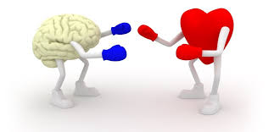
« مغالطات » بیماری هایی هستند که باید از
دچار شدن به آنها برحذر بود.
پس دانستن « مغالطات » برای منطق دان لازم است تا بتواند با آنها مبارزه کند.
همان گونه که در علم پزشکی انواع بیماری ها و روش های پیشگیری و درمان آنها را بیان می کنند، درعلم منطق نیز به همراه بیان قوانین حاکم بر ذهن، روش های جلوگیری از مغالطات را بیان می کنند.
Notes:
headerjalaly@yahoo.com
09166014085

Slide 10
تأکید منطق بر آموزش شیوه درست اندیشیدن است تا از این طریق قادر به تشخیص خطاهای ذهن که بیشمارند، باشیم.
ذهن انسان به صورت طبیعی بر اساس قواعدی می اندیشد.
منطق دانان این قواعد را کشف کرده اند و به صورت علم منطق در اختیار ما قرار داده اند.
Notes:
headerjalaly@yahoo.com
09166014085

Slide 11
گرچه ذهن انسان به طور طبیعی منطقی رفتار می کند و بدون دانستن نامهای این قواعد، آنها را در زندگی خود به کار می برد؛ اما ذهن همواره در معرض لغزش قرار دارد و معمولاً در استدلالهای پیچیده یا تعریف دقیق اصطلاحات خاص، دچار اشتباه می شود. به همین دلیل با به کارگیری علم منطق که به دسته بندی و توضیح قواعد ذهن می پردازد، سریع تر و دقیق تر می توان عوامل لغزش و خطای ذهن را تشخیص داد.
Notes:
headerjalaly@yahoo.com
09166014085

Slide 12
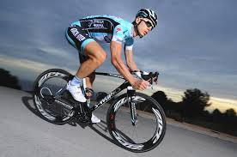
منطق علمی کاربردی است که تبحّر در آن به تمرین و ممارست نیاز دارد.
منطق علمی کاربردی است که تبحّر در آن به تمرین و ممارست نیاز دارد. آموختن منطق مانند آموختن دوچرخه سواری است که باید به صورت عملی فراگرفته شود و خواندن
دستورالعمل های نظری، فرد را تبدیل
به دوچرخه سواری ماهر نمی کند.
Notes:
headerjalaly@yahoo.com
09166014085

Slide 13
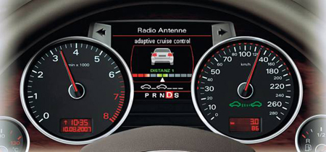
دانش منطق، ابزاری در خدمت سایر علوم است.
منطق مانند سیستم های کنترلی یک خودرو است
که میزان بنزین، سرعت حرکت و گرمای موتور را
به ما نشان می دهند و در مقابل مشکلات به ما هشدار می دهند؛
اما باعث حرکت خودرو نمی شوند.
منطق را به شاقول بناّیی تشبیه کرد ه اند که به کارگیری آن باعث پدید آمدن بنای فکری مستحکمی می شود؛ اما آجرها و مواد لازم برای ساختن این بنا را باید از علوم دیگر تهیه کرد.
Notes:
headerjalaly@yahoo.com
09166014085

Slide 14
حیطه کاربرد
دانستن منطق تنها برای ارزیابی اندیشه های فلسفی به کار نمی رود؛ بلکه هر یک از ما در سراسر زندگی خود بدان نیازمندیم؛ زیرا می خواهیم درست فکر کنیم و درست تصمیم گیری کنیم.
امروزه با فراگیر شدن رسانه ها و همچنین حجم انبوه اطلاعات صحیح و غلط، بیش از پیش نیازمند علمی هستیم که شیوه های جلوگیری از خطای اندیشه را به ما آموزش دهد.
معمولاً نشریات مختلف در بسیاری از عناوین و مطالب خود، استدلال هایی را به نفع عقاید مورد نظرشان مطرح می کنند.
اغلب آگهی های تجاری نیز نوعی استدلال هستند که می خواهند مخاطب را به این نتیجه برسانند که فلان کالا را بخرید اینها نمونه هایی هستند که برای بررسی درستی و نادرستی آنها به منطق نیازمندیم.
Notes:
headerjalaly@yahoo.com
09166014085

Slide 15
بنابراین استدلال آوری و تعریف کردن صحیح، اموری نیستند
که تنها در محیط تحصیلی، با آنها سر و کار داشته باشیم.
این امور بخشی از
سخنان روزانه ما را تشکیل
می دهند.
Notes:
headerjalaly@yahoo.com
09166014085

Slide 16
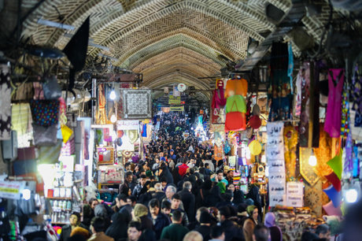
حکایت :
استادی منطق را به شاگردان خود تعلیم داد
و از ایشان خواست تا به بازار شهر بروند و
ببینند که مردم تا چه اندازه با منطق آشنا
هستند و آیا از آن استفاده می کنند؟
شاگردان پس از بازگشت گفتند: هیچ کس در بازار منطق نمی دانست، زیرا کسی حتی یک اصطلاح منطقی نیز در بازار به کار نمی برد.
استاد گفت: پس منطق را به خوبی نیاموخته اید!
وی باردیگر مباحث منطقی را به آنها تعلیم داد و مجدداً درخواست خود را تکرار کرد.

Slide 17
این بار شاگردان پس از بازگشت گفتند که تمامی مردم به طور طبیعی منطق می دانند و بیش و کم از آن استفاده می کنند؛ اما از اصطلاحات آن بی اطلاع اند. استاد گفت: اکنون منطق را به خوبی آموخته اید.
شما نیز اگر در پایان سال تحصیلی، احساس کردید که تنها چند اصطلاح جدید حفظ کرده اید و موارد کاربرد آنها در زندگی خود را نیافته اید، بدانید که منطق را به درستی نیاموخته اید.

Slide 18
دو بخش اصلی منطق
تصدیق
تصور
Notes:
headerjalaly@yahoo.com
09166014085

Slide 19
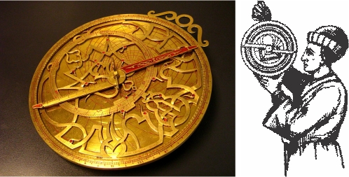
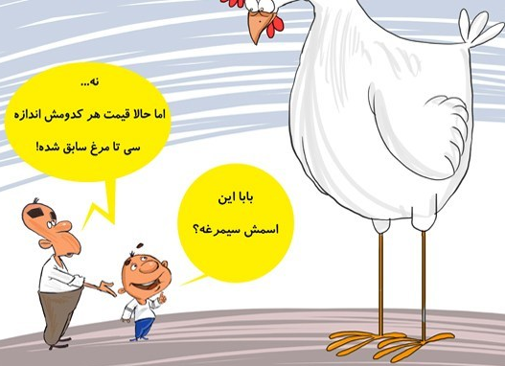
برای آشنایی با دو حیطه اصلی منطق، لازم است به تفاوت تصور و تصدیق توجه کنیم.
بدین منظور به سؤالات زیر پاسخ دهید:
آیا می دانید اسطرلاب چیست؟
آیا می دانید سیمرغ و سی مرغ
چه هستند و چه تفاوتی با هم دارند؟
Notes:
headerjalaly@yahoo.com
09166014085

Slide 20
تعریف
تصدیق
تصور
جملاتی مانند:
» درختان در روز اکسیژن تولید می کنند»
« مثلث قائم الزاویه سه زاویه مساوی ندارد «
در تصدیقات، حکم و قضاوت وجود دارد و در آنها اوصافی را به چیزی نسبت یا از آن سلب می کنیم.
مانند درک ما از سیمرغ، درخت، مثلث قائم الزاویه و مانند آن.
در این حالت به واقعیت داشتن یا نداشتن یا ارتباط این تصور با سایر امور، کاری نداریم و تنها همان تصور را به ذهن می آوریم.
Notes:
headerjalaly@yahoo.com
09166014085

Slide 21
خوزستان دین خود را به اسلام ادا کرد.
خوزستان
جمله کامل
یک یا
چند کلمه
نشانه
تصدیق
تصور
کرخه و کارون
کرخه و کارون در حال خشک شدن هستند.
Notes:
headerjalaly@yahoo.com
09166014085

Slide 22
از میان موارد زیر تصور و تصدیق را مشخص کنید:
سیمرغ
سیمرغ پرنده ای افسانه ای است.
دانا
توانا بود هرکه دانا بود.

Slide 23
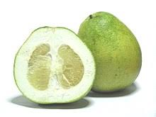
اگر کسی تاکنون میوه دارابی را ندیده باشد و بپرسد که « دارابی چیست ؟»
چه پاسخی به وی می دهیم ؟
قاعدتاً سعی می کنیم به کمک آنچه تاکنون دیده است، دارابی را برای وی توصیف کنیم.
مثلا می گوییم: یکی از مرکبات است و از نظر مزّه چیزی بین پرتقال و نارنگی است و معمولاً پوستی سبز رنگ دارد و...
Notes:
headerjalaly@yahoo.com
09166014085

Slide 24
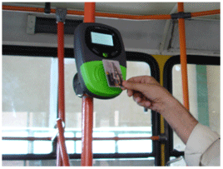
اگر کسی تصوری از بلیت الکترونیکی اتوبوس نداشته باشد،
چگونه می توانیم آن را به وی معرفی کنیم؟
برای این کار نیز از تصورات معلوم وی استفاده می کنیم و
شیء جدید را برای وی توصیف می کنیم؛
مثلاً می گوییم بلیت الکترونیکی به جای بلیت های کاغذی استفاده می شود
و چیزی شبیه کارت بانکی است که با قراردادن آن بر روی دستگاهی که در اتوبوس ها یا ایستگاه های اتوبوس درون شهری نصب شده است، از مبلغی که در آن ذخیره کرده اید کم می شود، با این کار یک تصور مجهول را به کمک چند تصور معلوم « تعریف » کرده ایم.
Notes:
headerjalaly@yahoo.com
09166014085

Slide 25
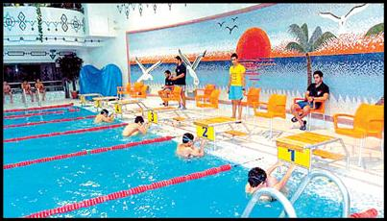
اگر به شما که شنا بلد نیستید بگویند :
«اگر شنا بلد نباشید، وارد شدن به قسمت پرعمق استخر خطرناک است » چه نتیجه ای می گیرید ؟ چه نتیجه ای می گیرید ؟
اگر کسی نداند که «بلیت های الکترونیکی در وقت و هزینه ما صرفه جویی می کنند »
چگونه می توانیم درستی این جمله را برای وی ثابت کنیم؟
برای این کار از تصدیق های معلوم وی استفاده می کنیم و از طریق «استدلال » درستی تصدیق جدید را به او نشان می دهیم؛
مثلاً می توانیم برای وی مزایای این نوع بلیت را نسبت به بلیتهای کاغذی برشماریم. با این کار یک تصدیق مجهول را به کمک تصدیق های دیگر معلوم ساخته ایم.
Notes:
headerjalaly@yahoo.com
09166014085

Slide 26
به کمک « استدلال » از تصدیقهای معلوم به کشف تـصـدیق های مـجهول
دست می یابیم.
به کمک « تعریف»
از تصورهای معلوم
به شناخت
تصورهای مجهول
دست می یابیم.
Notes:
headerjalaly@yahoo.com
09166014085

Slide 27
دو بخش اصلی علم منطق
استدلال
تعریف
در آن روش صحیح
« استدلال کردن »
بیان می شود و به ما کمک
می کند تا از استدلال اشتباه
پرهیز کنیم.
در آن روش صحیح
« تعریف کردن »
بیان می شود و به ما کمک
می کند تا از تعریف اشتباه پرهیز کنیم.
Notes:
headerjalaly@yahoo.com
09166014085

Slide 28
تعریف
استدلال
معمولا جنبه توصیفی دارد
نشانه های تشخیص
معمولا متشکل از دو جمله یا بیشتر است
در آخر آن نشانه ( چیست؟ ) و یا در ابتدا نشانه (یعنی )
پس، هرگاه، اکر،چرا چون ، زیرا ،
از نشانه های آن است.
Notes:
headerjalaly@yahoo.com
09166014085

Slide 29
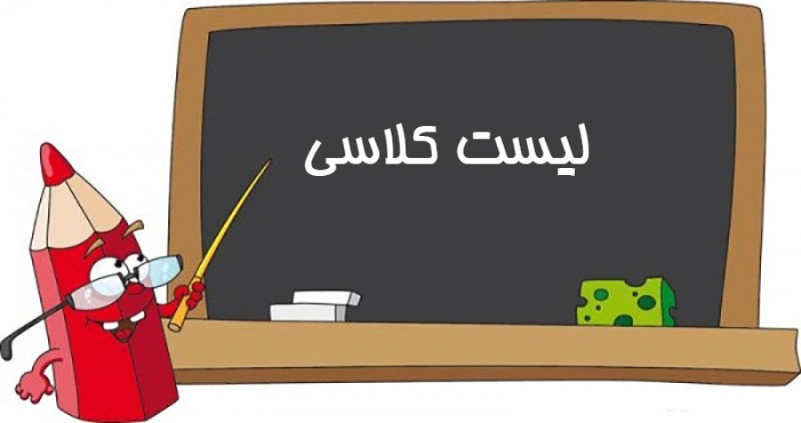
مشخص کنید که کدا میک از موارد زیر تعریف و کدا میک استدلال هستند:
چون قاشق چوبی گرما را منتقل نمی کند، غذا را با آن هم بزنی دستت نمی سوزد.
منطق علمی است که از خطای ذهن جلوگیری می کند.
معلم ما در کلاس است؛ پس در خانه اش نیست.
ترابری یعنی حمل و نقل کالا یا مسافر از جایی به جای دیگر.
Notes:
headerjalaly@yahoo.com
09166014085

Slide 30
1- جملاتی که با «چیست» پایان می پذیرند و جملاتی که با « چرا» آغاز می شوند با کدام یک از دو مبحث اصلی منطق ارتباط دارند.
2- از میان موارد زیر تصورها و تصدیقها را مشخص کنید:
منطق معیار تفکر است، منطق، تصدیق بخشی از علم است، کوه سهند، ارتفاعات کوه سهند، کوه سهند مرتفع است.
3- اگر ذهن انسان به طور طبیعی بر اساس قواعدی می اندیشد، چه نیازی به خواندن منطق داریم و چرا به صرف خواندن کتابهای منطق از خطای ذهن مصون نمی مانیم؟
Notes:
headerjalaly@yahoo.com
09166014085

Slide 31
headerjalaly@yahoo.com
09166014085
Notes:
headerjalaly@yahoo.com
09166014085

